Slide 1

第五章 对抗搜索
Notes:
Welcome to NExT. NExT is a joint research centre setup between NUS and Tsinghua University of China. The aim is to carry out research on extreme search on user-generated social network contents.

Slide 2
复习要点
α-β剪枝

Slide 3
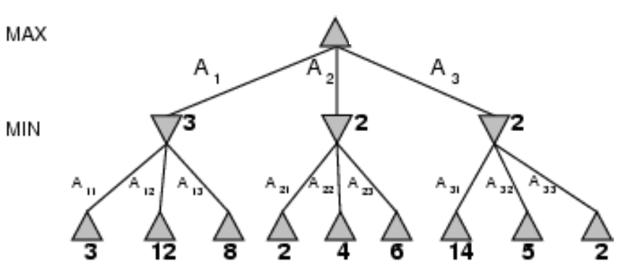
博弈中的优化决策
博弈树的最优策略通过检查每个结点的极大极小值来决定：minimax(n)
Max喜欢移动到有极大值的状态，min喜欢移动到有极小值的状态

Slide 4
极小极大算法
3

Slide 5
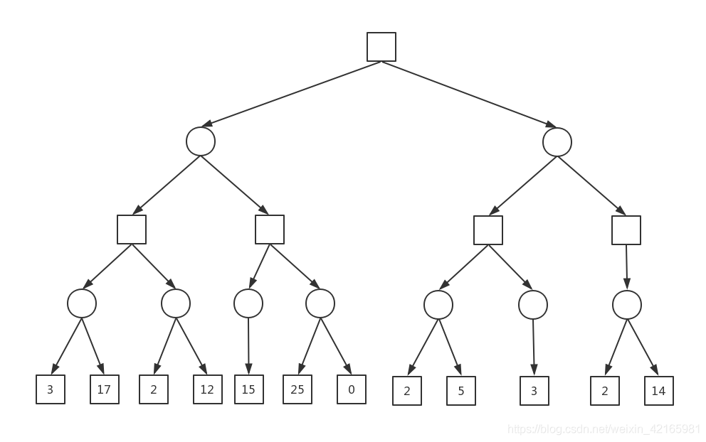
极小极大算法
求出以下示例中的行动路线？
Max
Min
效用值

Slide 6
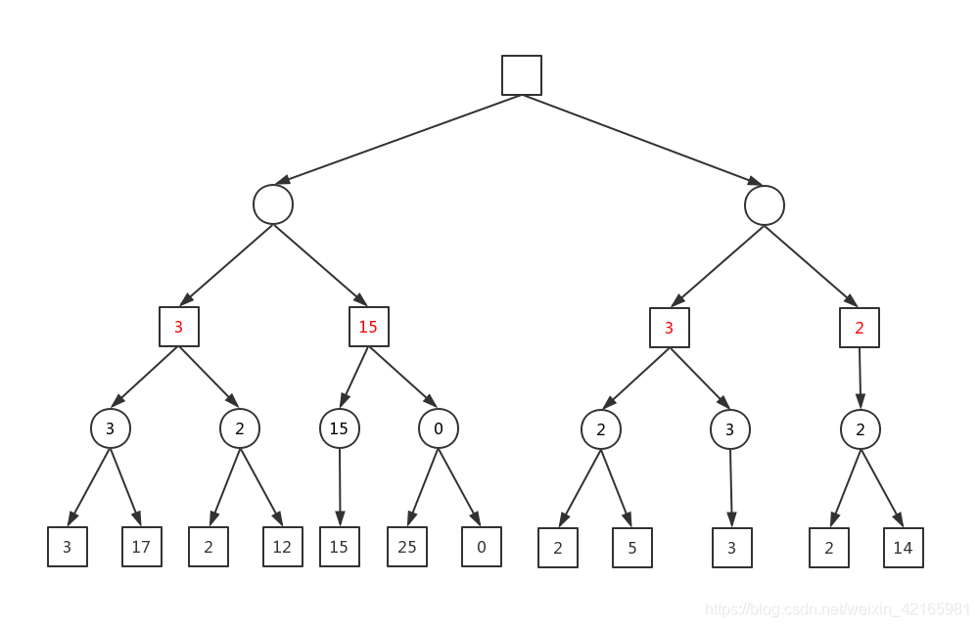
极小极大算法

Slide 7
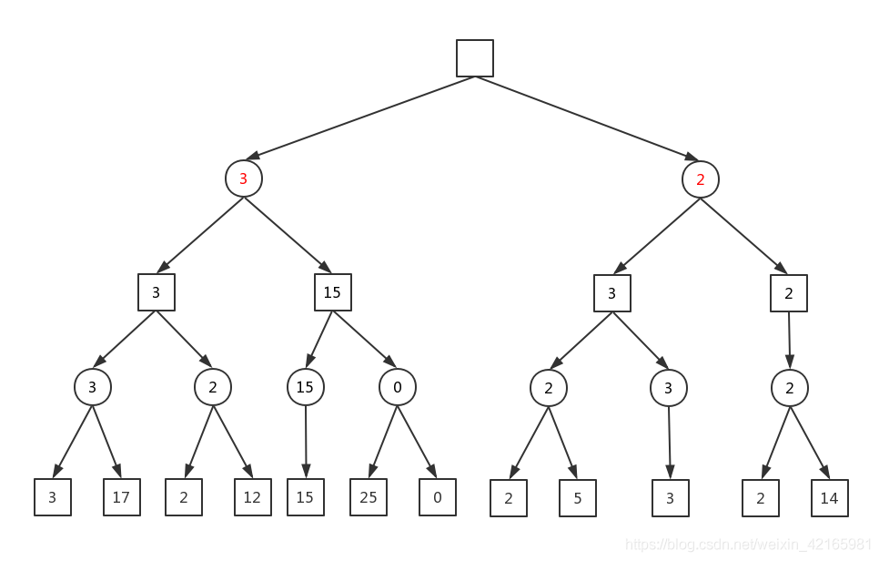
极小极大算法
Max
Min
Max
Min

Slide 8
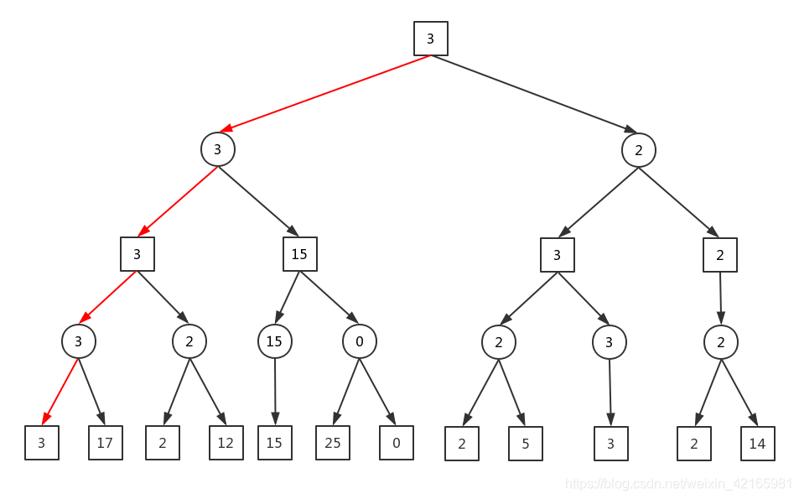
极小极大算法

Slide 9
多人博弈
与两人博弈的不同 （C效用最大，B效用最大，A效用最大）
用向量值取代单一值
通常选择使自己效用值最大的行为
联盟与破坏联盟（A与B结盟对付C）

Slide 10
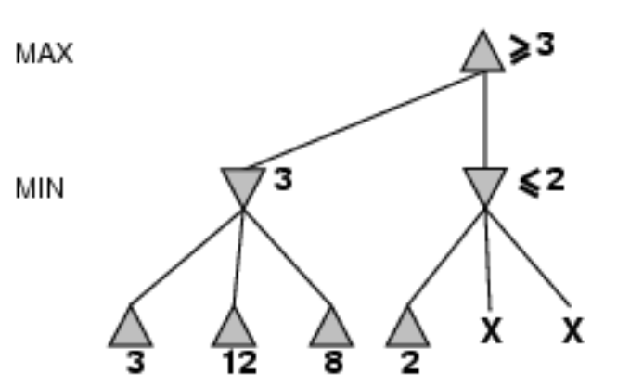
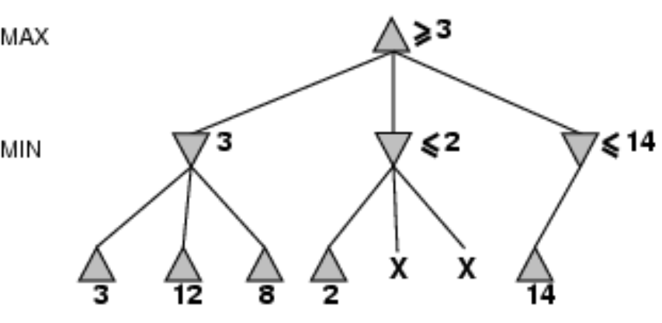
α-β剪枝

Slide 11
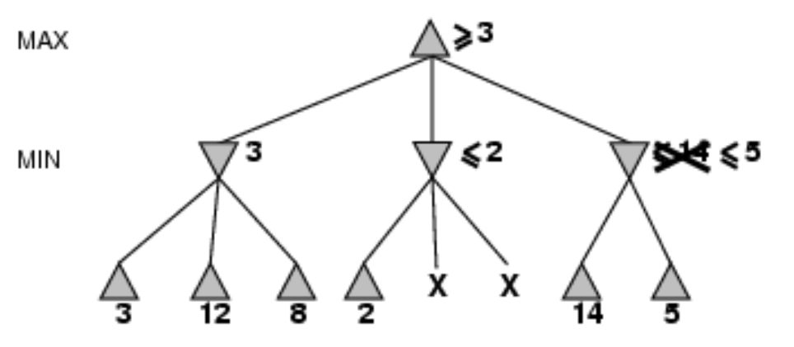
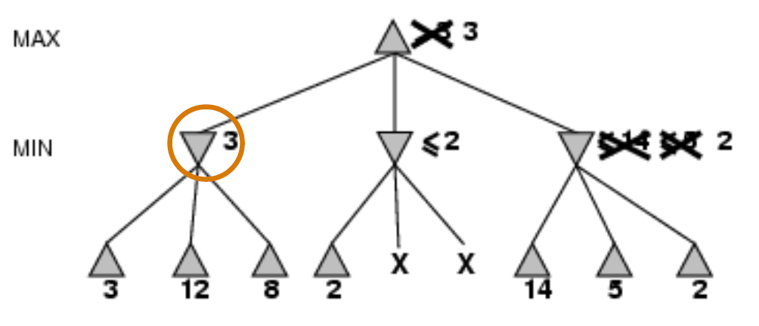
α-β剪枝

Slide 12
α-β剪枝
Min 节点B的估计函数值小于等于3（Min 找上界）
根（Max）节点A的估计函数值大于等于3 （Max 找下界）

Slide 13
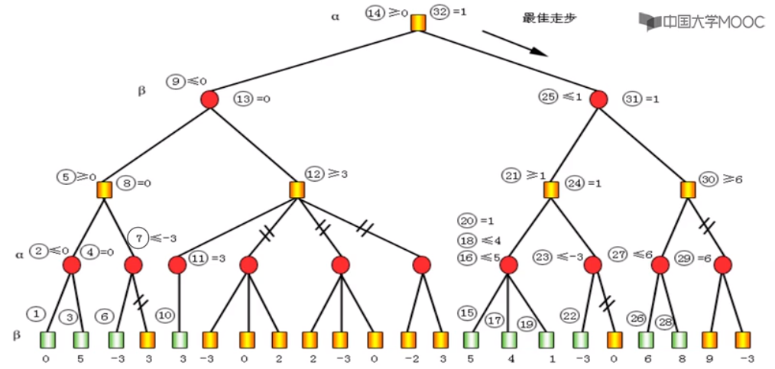
α-β剪枝
Max
Min
Max
Min

Slide 14
α-β剪枝
Max
计算极小极大法的结果？是否相同
最大值上界，最小值下界
Min
Max
Min

Slide 15
α-β剪枝
α-β剪枝的效率很大程度上依赖于检查后继状态的顺序
最佳剪枝情况下可以将时间复杂度从极大极小算法的O(b^{m})减少到O(b^{m/2})，采用随机顺序检查的总结点数大约是O(b^{3m/4})

Slide 16
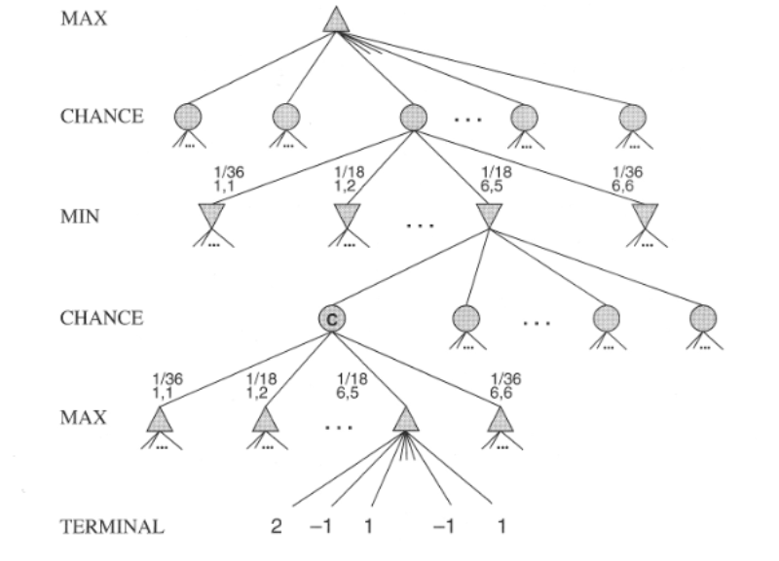
随机博弈
西洋双陆棋的博弈树除了max和min结点之外还必须包括随机结点
没有明确的极大极小值，而是期望值

Slide 17
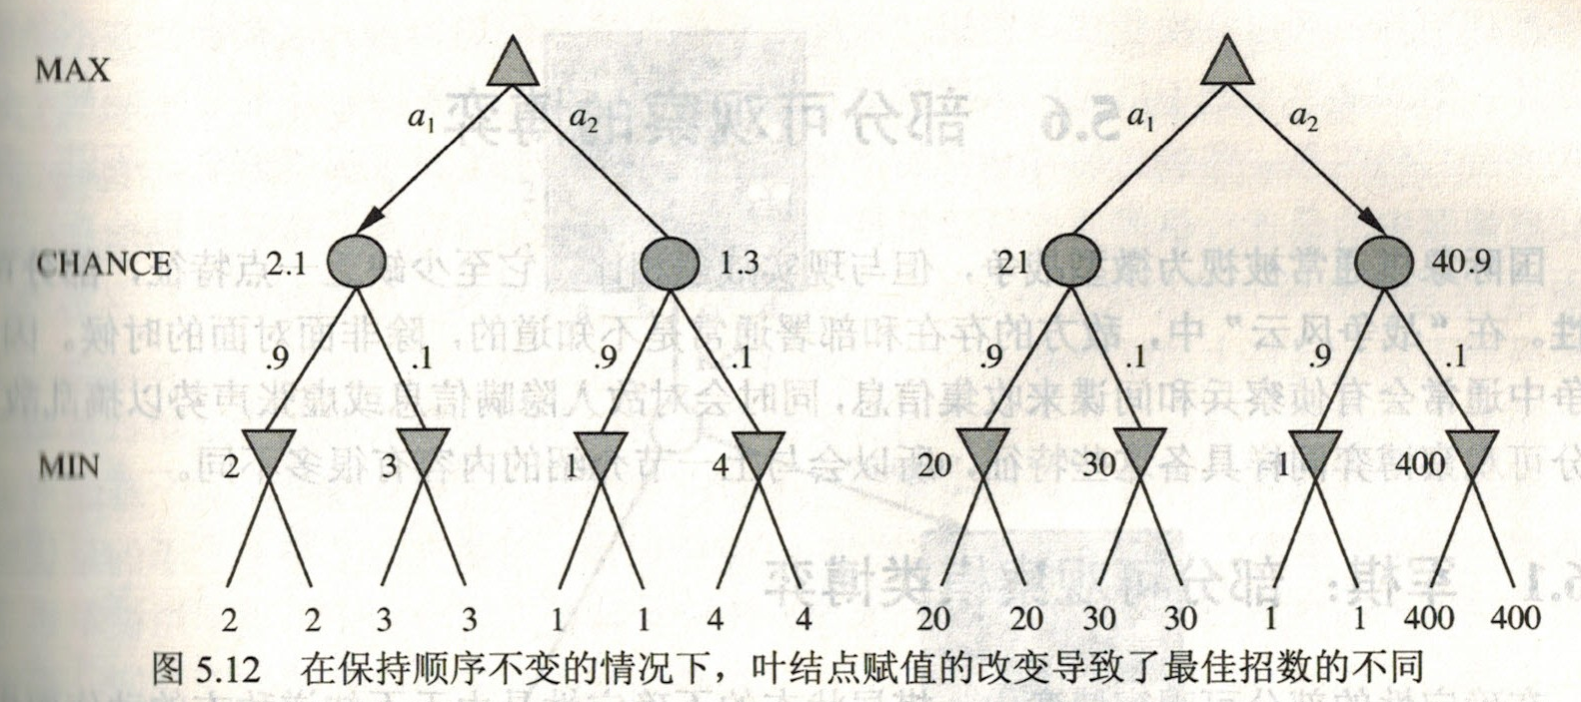
机会博弈的评估函数
评估函数应该与棋局获胜的概率成线性变换
时间复杂度(b^{m}n^{m})

Slide 18
相关资源
α-β剪枝相关学习资源：
https://www.bilibili.com/video/BV1m7411E7X5?p=33

